Slide 1
Προσωπικά δεδομένα και ορθή χρήση τους

Slide 2
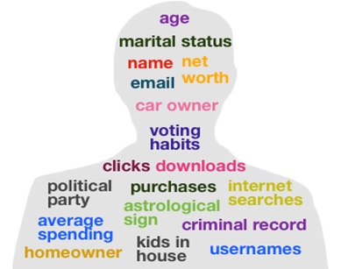
Προσωπικά δεδομένα π.χ
Όνομα, αρ. κινητού, διεύθυνση, ο βαθμός στο διαγώνισμα, η φωτογραφία, ένα βίντεο, τα ενδιαφέροντα σου και πολλά άλλα…….
Ευαίσθητα δεδομένα: θρήσκευμα, πολιτικές απόψεις, υγεία, φυλετική καταγωγή και πολλά άλλα…….

Slide 3
Γενικός Κανονισμός για την Προστασία Δεδομένων
Ενισχύει την προστασία των προσωπικών δεδομένων των παιδιών
Εισάγει μικρότερο όριο ηλικίας για έγκυρη συγκατάθεση
Ενισχύει τα δικαιώματα και τον έλεγχο στα προσωπικά δεδομένα

Slide 4
Προσωπικά δεδομένα και καθημερινότητα
Δεν αποκαλύπτω τα προσωπικά μου δεδομένα ή τα δεδομένα της οικογένειάς μου εκτός αν-
Δώσουν οι γονείς /κηδεμόνες μου τη συγκατάθεσή τους
Αποκαλύπτω μόνο τα απολύτως απαραίτητα

Slide 5
Προσωπικά δεδομένα και σχολείο
Ενημερώνομαι σχετικά με τη συλλογή προσωπικών μου δεδομένων
Όπου απαιτείται η συγκατάθεση των γονέων /κηδεμόνων αναλαμβάνω υπεύθυνα να προσκομίζω τα σχετικά έντυπα συμπληρωμένα
Ο διευθυντής του σχολείου μεριμνά για την ασφάλεια των δεδομένων σου

Slide 6
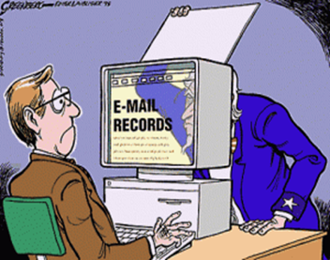
Κοινωνικά Δίκτυα
Κανόνας: Από την ηλικία των 14 ετών μπορείς να αναλάβεις υπεύθυνα την εγγραφή σου στις υπηρεσίες της κοινωνίας της πληροφορίας (Facebook/ Twitter/ Instagram και άλλες εφαρμογές)
Απαραίτητη η συγκατάθεση των γονέων/νομίμων κηδεμόνων πριν από την ηλικία των 14 ετών

Slide 7
ΑΠΑΙΤΕΙΤΑΙ ΙΔΙΑΙΤΕΡΗ ΠΡΟΣΟΧΗ!!! Tips – Συμβουλές – Καλύτερη θεραπεία η πρόληψη
Δεν ανεβάζω διαδικτυακά οτιδήποτε χωρίς την άδεια γονέων / κηδεμόνων μου
Γνωρίζω ότι οτιδήποτε ανεβάσω διαδικτυακά δεν μπορώ να το διαγράψω ή να το κατεβάσω
Δεν ανεβάζω πληροφορίες, φωτογραφίες ή βίντεο φίλων μου χωρίς τη συγκατάθεση των γονέων/κηδεμόνων τους
Δεν πατώ το κουμπί της αποστολής ή της κοινοποίησης ή της δημοσίευσης αν δεν έχω την άδεια των γονέων /κηδεμόνων

Slide 8
Ενεργοποιώ τις ρυθμίσεις απορρήτου στα κοινωνικά δίκτυα
Σχολιάζω και ανεβάζω post τα οποία δεν αποκαλύπτουν προσωπικά δεδομένα και ευαίσθητα δεδομένα για μένα ή φίλους μου
Διαβάζω προσεκτικά την πολιτική των εφαρμογών /όρους χρήσης των δεδομένων πριν από την αποδοχή

Slide 9
Απαιτώ να ενημερώνομαι σε απλή και κατανοητή γλώσσα για τη χρήση των δεδομένων μου
Δεν απαντώ ούτε επικοινωνώ με άγνωστα πρόσωπα
Σκέφτομαι πριν να δείξω μια φωτογραφία μου, σκέφτομαι διπλά πριν στείλω σε κάποιον μια φωτογραφία μου και τριπλά πριν ανεβάσω μια φωτογραφία μου στο διαδίκτυο (πάντα με την άδεια ή υπό την επίβλεψη των γονέων /κηδεμόνων)

Slide 10
Είμαι υπεύθυνο άτομο
Υπευθυνότητα σημαίνει:
Ενημερώνω υπεύθυνα τους γονείς / κηδεμόνες μου και τους συμβουλεύομαι για κάθε θέμα
Φροντίζω υπεύθυνα για τη συγκατάθεσή τους όπου απαιτείται
Χρησιμοποιώ υπεύθυνα τα ηλεκτρονικά μέσα(Ηλεκτρονικοί Υπολογιστές, κινητά τηλέφωνα, usb sticks, tablets, ηλεκτρονικά παιγνίδια /συσκευές)
Σέβομαι τους μεγάλους και τα άλλα παιδιά

Slide 11
Ασφάλεια = Ορθή χρήση = Υπευθυνότητα
Επιλέγω δυνατούς Κωδικούς πρόσβασης που να περιλαμβάνουν τουλάχιστον 9 ψηφία αποτελούμενα από κεφαλαία και μικρά γράμματα, αριθμούς και σύμβολα π.χ Wfhg5681!?
Αλλάζω τους κωδικούς πρόσβασης συχνά
Επιλέγω αξιόπιστα antivirus προγράμματα και τείχους ασφαλείας (firewall)
Επιλέγω προγράμματα γονικού ελέγχου (φιλτράρισμα web, χρονικός περιορισμός, έλεγχος εφαρμογών κ.α)
Δεν χρησιμοποιώ κοινόχρηστους υπολογιστές

Slide 12
Ευχαριστώ για την προσοχή σας!!!!!
Γραφείο Επιτρόπου Προστασίας Δεδομένων Προσωπικού Χαρακτήρα
Αρ. τηλ.: 22818456
Αρ. Φαξ.: 22304565
Web site: www.dataprotection.gov.cy

